Slide 1

Diskussionsunderlag för gruppsamtal utifrån
e-kursen
Folkhälsa på Gotland
Startsida
Gruppsamtal om folkhälsa, påverkande faktorer och hälsoklyftor
Syftet med samtalet är att reflektera över folkhälsan och hälsoklyftor på Gotland och diskutera hur enheten kan bidra till förbättrad folkhälsa och minskade skillnader i hälsa mellan olika grupper befolkningen. Om möjligt och utifrån behov görs också en plan för vidare arbete med detta.
E-kursen nås via:
Region Gotlands Kompetensportal
Extern länk till kursen
Ett förslag är att samtalet genomförs på APT eller annat möte (minst 40-60 minuter) efter att alla i arbetsgruppen har genomfört kursen inom en bestämd tidsperiod. Och att uppföljande diskussion också bokas in efter några veckor.
Förslag på upplägg av samtalet:
1. Enhetschefen eller annan utsedd samtalsledare inleder med
att gå igenom bild 1-3 som ger en kort återblick om innehållet i
kursen. Tidsåtgång cirka 10 minuter.
Diskussion om tankar och insikter utifrån kursen och om insatser som kan göras på enheten för att bidrar till minskade skillnader i hälsa mellan olika grupper i befolkningen. Samtalet kan göras utan särskilda frågeställningar eller med stöd av bild 4 och 5.
Avsatt tid bestäms av enhetschef.
3. Diskussion om hur samtal om jämlik hälsa kan hållas levande i
arbetsgruppen. Eventuellt beslut om insatser och hur de kan
följas upp. Stöd kan tas vid behov tas av bild 6.
Avsatt tid bestäms av enhetschef.
4. Uppföljande diskussion inom några veckor. Bokas in av enhetschef.
Kursen är i första hand riktad till medarbetare på Gotland inom primärvård och barn- och elevhälsan i Region Gotland och i elevhälsan i friskolorna.
Med primärvård avses i detta sammanhang arbete på vårdcentral, i hemsjukvård, i rehabilitering, på ungdomsmottagning, barnmorskemottagning, BVC, Första linjens mottagning, MiniMaria och hälso- och sjukvårdsarbetet inom särskilt boende (SÄBO) och boende med särskild service.

Slide 2
Sammanfattning e-kurs Folkhälsa Gotland
Sammanfattning
Bild 1
Folkhälsostatistik på Gotland
Självupplevd bra hälsa rapporteras av 67% i åldrarna 16-84 år och av 66% av ungdomar i högstadiet och gymnasiet.
En betydande andel av befolkningen har ohälsosamma levnadsvanor. Exempelvis (i åldrarna 16-84 år) är 32% fysiskt aktiva mindre än 150 minuter i veckan, 30% äter lite frukt och grönsaker och 16% har riskbruk av alkohol.
Även för sociala faktorer ses resultat som har negativ inverkan på folkhälsan. Exempelvis har 22% låg tillit till andra, 17% upplever kränkande behandling och 17% upplever otrygghet utomhus.
Det finns dock skillnader i upplevd hälsa, levnadsvanor och sociala faktorer mellan olika grupper i samhället som gör att vissa grupper har sämre förutsättningar och vissa har bättre förutsättningar än i befolkningen totalt. Skillnader ses till exempel utifrån könsidentitet, ålder, födelseland, utbildningslängd, inkomstnivå och funktionsförmåga.

Slide 3
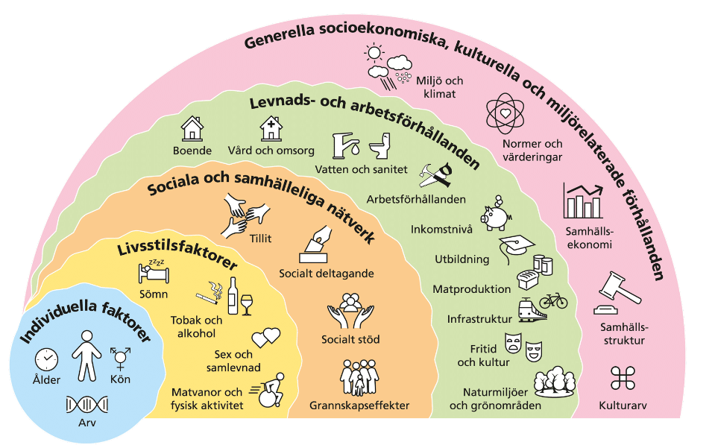
Sammanfattning e-kurs Folkhälsa Gotland
Sammanfattning
Bild 2
Många faktorer påverkar en persons förutsättningar för en god hälsa
Regnbågsmodellen för hälsans bestämningsfaktorer
I lagret levnads- arbetsförhållanden och finns bl.a. vård, omsorg och skola. Kvalitet och utformning av de verksamheterna påverkar enskilda personers förutsättningar för god hälsa. Exempelvis om vi arbetar personcentrerat och för att stärka individers hälsolitteracitet, d.v.s. en persons förmåga att hitta, förstå, värdera och använda information för att bibehålla och främja hälsa.
Hälsofrämjande insatser stärker individers motståndskraft och egenmakt, t.ex. ökad förmåga att förstå sin egen hälsa, tro på och utnyttja sin egen förmåga, hjälp till stöd vid social och ekonomisk sårbarhet och hjälp att identifiera skyddsfaktorer som påverkar hälsan positivt.
Faktorerna i lagren över de individuella faktorerna kan påverkas i ett samspel mellan individ och samhälle och påverkar en individs hälsa. Faktorerna i de två yttre lagren har en enskild person begränsad möjlighet att påverka.
Bild: Region Stockholm. Hälsans bestämningsfaktorer. Efter Dahlgren G, Whitehead M. (1991). Policies and Strategies to Promote Social Equity in Health. Stockholm,
Sweden: Institute for Futures Studies.

Slide 4
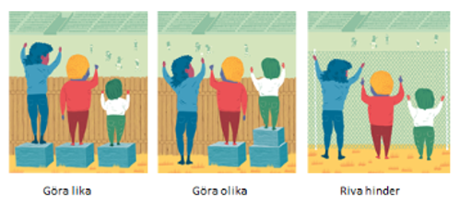
Sammanfattning e-kurs Folkhälsa Gotland
Sammanfattning
Bild 3
Insatser för att minska ojämlikheten i hälsa
Att göra lika för alla kan öka ojämlikheten i hälsa.
Att göra jämlikt är att göra olika utifrån behov eller att ta bort själva grunden till det som skapar ojämlikheten.
Proportionell universalism innebär att man gör en insats för alla men mer för de som behöver det mest.
Bild: Region Östergötland

Slide 5
Stöd för diskussion
Diskussion
Bild 4
Insatser på individnivå som bidrar till minskad skillnad i hälsa mellan olika grupper på befolkningsnivå
Vad gör vi redan och vad kan vi göra mer i våra enskilda möten (med t.ex. patienter, brukare, klienter, elever, anhöriga) som påverkar individers förutsättningar för en god hälsa?
Tips: Fallen från e-kursen kan användas som exempel att diskutera utifrån.
Här kan du hämta fallen från https://gotland.se/vard-och-
gotland.se/vard-och-halsa/folkhalsa/faktorer-som-paverkar-folkhalsan
Tips: Diskutera om och hur ni kan använda er av kontaktlistan:
samarbetswebb.gotland.se/rg/samarbetswebb/for-utforare-inom-vard/snabbguide---nar-ohalsan-beror-pa-mer-an-medicinska-orsaker.

Slide 6
Stöd för diskussion
Diskussion
Bild 5
Insatser på enhetsnivå som bidrar till minskad skillnad i hälsa mellan olika grupper på befolkningsnivå
Vad gör vi redan och vad kan vi göra mer på organisationsnivå för att öka förutsättningarna för en god hälsa för befolkningen, inklusive de grupper som har sämst förutsättningar?
Några exempel:
Samverkan med andra verksamheter för att nå utsatta grupper.
Anpassa information, kallelser, rutiner etc. efter patienter/brukare/elever med olika bakgrund.
Uppmärksamma behov av förändringar i rutiner, policyer och politiska beslut för att förbättra förutsättningar för god hälsa för alla (både inom den egna och andra organisationer).
Öka kunskapen om t.ex. personcentrerad vård, MI (Motiverande samtal), hälsolitteracitet, barnrätt och barns uppväxtvillkor, bemötande av personer med olika funktionsnedsättningar, HBTQI.
Tips: I folkhälsostatistiken på www.gotland.se/folkhalsostatistik kan ni se mer på
hur hälsa, levnadsvanor ser ut i olika grupper av befolkningen och hur det ser
ut i fem olika områden på Gotland.

Slide 7
Stöd för planering av vidare samtal, insatser och uppföljning för att bidra till ökad jämlikhet i hälsa i befolkningen
Vidare planering
Bild 6
Hur kan vi göra för att hålla frågan om jämlik hälsa levande på vår arbetsplats?
Om vi sammanfattar: Vilka insatser gör vi redan som bidrar till förbättrad folkhälsa och ökad jämlikhet i hälsa? Hur följer vi upp insatserna?
Om vi sammanfattar: Vilka tänkbara nya insatser vill vi undersöka mer om eller planera för?
Om vi sammanfattar: Finns det nya insatser vi redan nu kan besluta om att göra? Hur ska vi följa upp insatserna?

